Slide 1
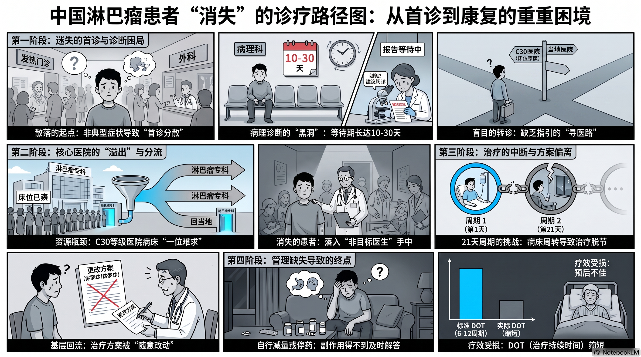
同院其他科室
床位已满
同城其他医院
或停药
缩短

Slide 2
中国淋巴瘤患者诊疗场景不连续带来的业务流失
前端早筛
1. 首诊鉴别
发病不典型散落在各种外科、发热门诊等科室，缺乏及时鉴别能力
业务流失
【源头漏诊】
无法走到取材/病理，延误诊断/误诊
2. 明确诊断
大部分地市/基层医院，缺乏淋巴瘤病理诊断能力，病理诊断周期长，或无法明确诊断
业务流失
诊断率
【分母蒸发】
无人指导，盲目问诊流失
轮转率
3. 收治极度不均衡
地市医院留不住患者，患者大量涌入C30.
C30收治饱和，科室挑病人
导入率
业务流失
【患者隐形】
溢出到非目标科室/医生
4. 治疗方案受多因素影响
C30优先临床入组，DRG考核下压缩创新治疗
地市医院治疗观念更新不及时，国产竞争
业务流失
转化率
【方案不规范】
没能选择1L优，2L高方案
5. 周期规范
C30 21天周期被床位短缺打破，患者无引导回流当地治疗方案被篡改
业务流失
DOT
【方案篡改和延误】
未坚持标准周期，方案改动

Slide 3

从单家医院全产品视角分析业务
不是看某个产品卖得怎么样,而是看医院在业务流程的哪一步发生了问题，一次聚焦解决一个主要问题
品牌份额
足计量/足疗程
病床轮转率
病理导入率
前端科室早筛
当月接受X罗华治疗的患者数
当月/年治疗科室收治的淋巴瘤患者数
定期规律的血液+病理和前端科室的MDT交流
%
优罗华: 应该用3.X支的是否用到？
患者回疗间隔是否大于21天？
回疗患者是否可以及时入院？
是否还有很多门诊患者没法收治？
%
当月病房收治的
1L/RR DLBCL者总人数
当月/年病理检出的淋巴瘤患者数
（除单纯外院病理会诊）
高罗华: 达到CR的患者是否用足12疗？
MDT关键解决：
血液科：淋巴瘤的早筛教育
病理科：取材固定标准
外科和血液患者的流转绿通
业务目标
优罗华 > 70%
高罗华 > 50%
佳罗华 FL > 80%
淋巴瘤专人+病理专人的设立
病理→临床的患者流转流程优化
定期规律的病理+临床诊断复盘会
优化住院排床流程，缩短住院天数
建设住院/门诊日间
精细化运营解除停限控
佳罗华: 1-8-15？
两年每2个月回来维持治疗？
分品牌分析
全品牌解题问题
CONFIDENTIAL - FOR INTERNAL USE ONLY

Slide 4
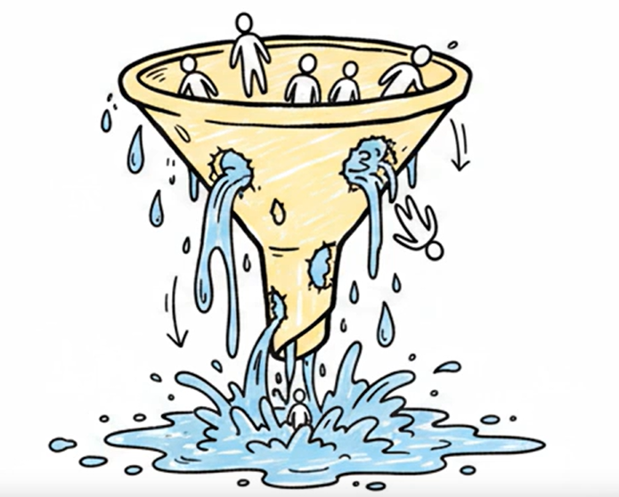
找准问题，分阶段堵上关键漏点，找到持续的增长

